Slide 1
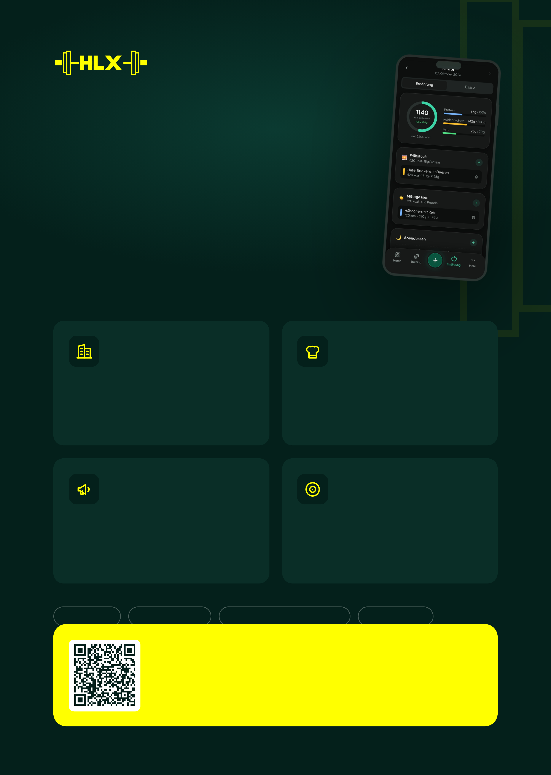
FÜR MARKEN & UNTERNEHMEN
Gesundheit, die bleibt.
Gemeinsam.
HLX Together von healthleticx verbindet Training, Ernährung und Routinen in einer App. Unsere Haltung: Balance statt Verbote, auf Augenhöhe, für jedes Level. Wir suchen Partner, die das teilen.
Corporate Health
Produkt-Kooperationen
App-Zugänge für Mitarbeitende, Team-Challenges und Routinen für einen gesünderen Arbeitsalltag.
Passende Produkte sinnvoll eingebunden, z. B. in Rezepte und Meal-Prep-Inhalte.
Kampagnen & Content
Challenges & Events
Gemeinsame Aktionen mit healthleticx und unseren Creatorn auf Instagram, TikTok und YouTube.
Mitmach-Aktionen in der App und vor Ort, die Menschen in Bewegung bringen.
Fokus DACH
Deutschsprachig
Ehrlich, ohne Heilversprechen
Für jedes Level
Lass uns sprechen.
healthleticx@web.de · @healthleticx
HLX-MRK-B01

